Slide 1
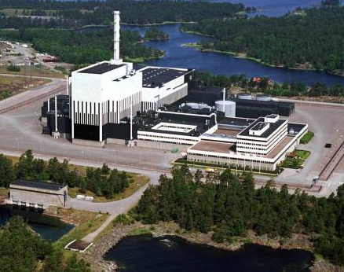
Avvikelsehantering OKG
HFN Seminarium 24/9 2026
Sekretessklass: Öppen
Notes:
Lägg in för vem eller vilka presentationen görs.

Slide 2

Agenda
Introduktion OKG samt föreläsare
CAP (Corrective Action Program):
  Varför och syfte?
  Hur?
Uppföljning
Vägen framåt
Sekretessklass: Öppen
Notes:
Här kan en agenda för presentationen visas, om så önskas.

Slide 3
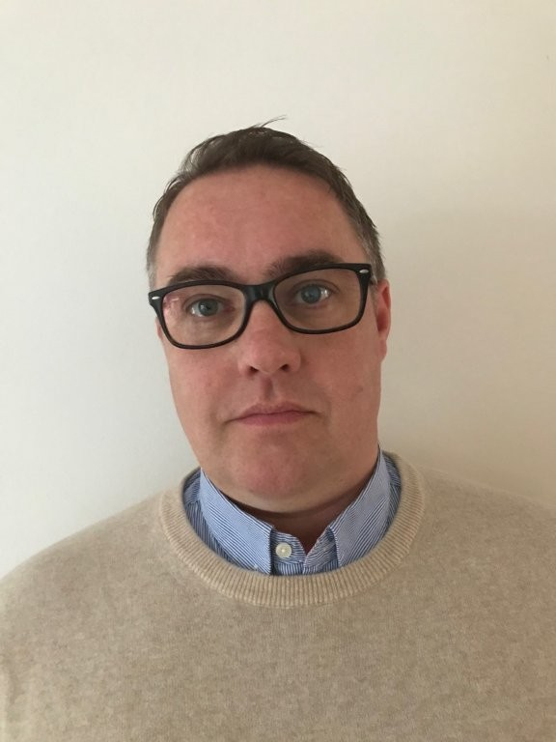
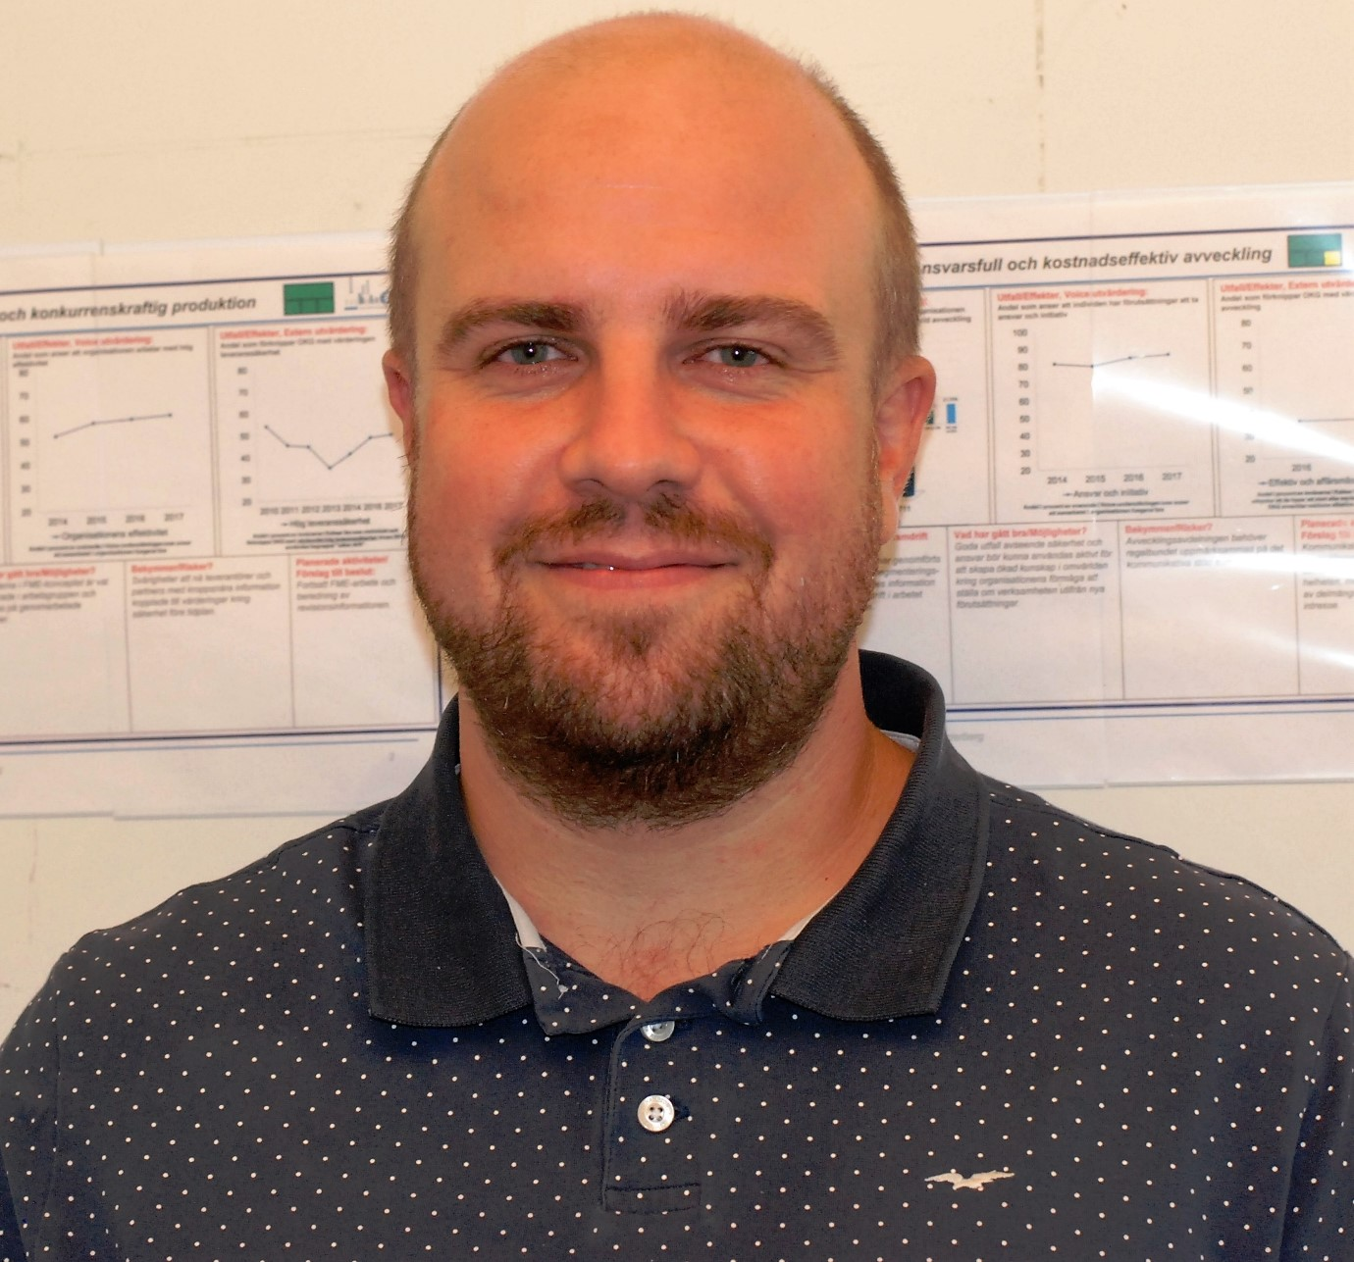
Vilka är vi?
Mathias Konnman Pontus Holm
Sekretessklass: Öppen

Slide 4
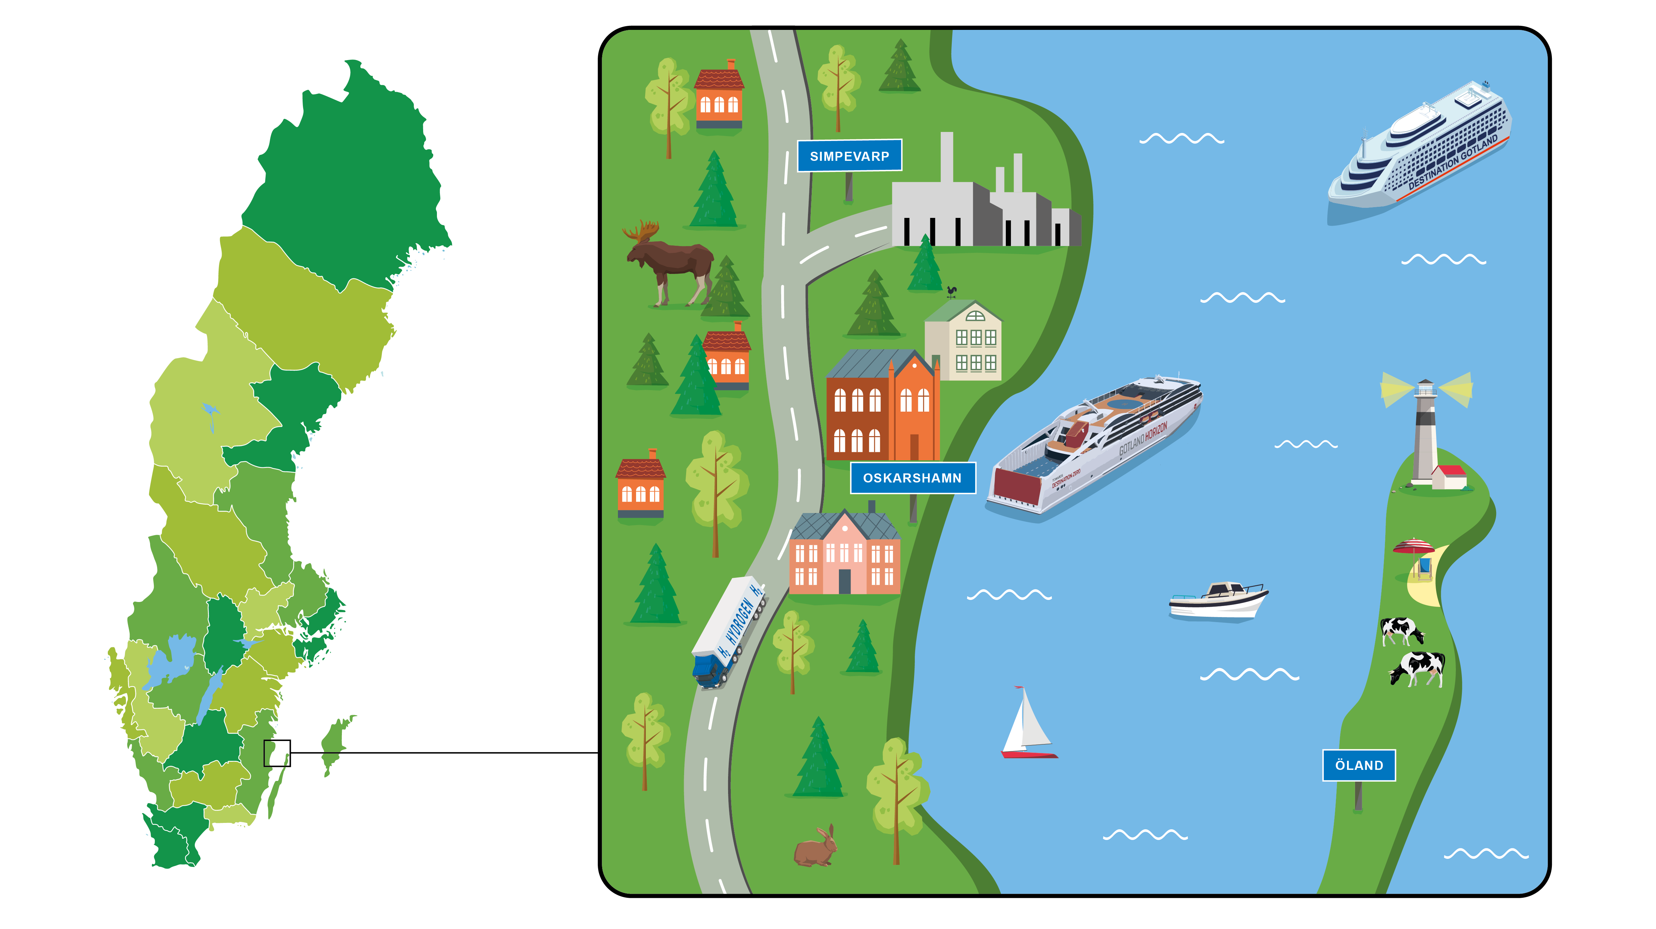

Här finns vi
OKG AB
Simpevarp 200
Oskarshamn
Sekretessklass: Öppen
Notes:
OKG ligger på Simpevarpshalvön, ungefär tre mil norr om Oskarshamn, med en fantastisk utsikt över Kalmarsund och Blå Jungfrun. Här finns tre av Sveriges kärnkraftsreaktorer, Oskarshamn 1, och 2 som är under nedmontering och rivning samt Oskarshamn 3 som är Sveriges största reaktor. De kallas i dagligt tal för O1, O2 och O3.

Slide 5
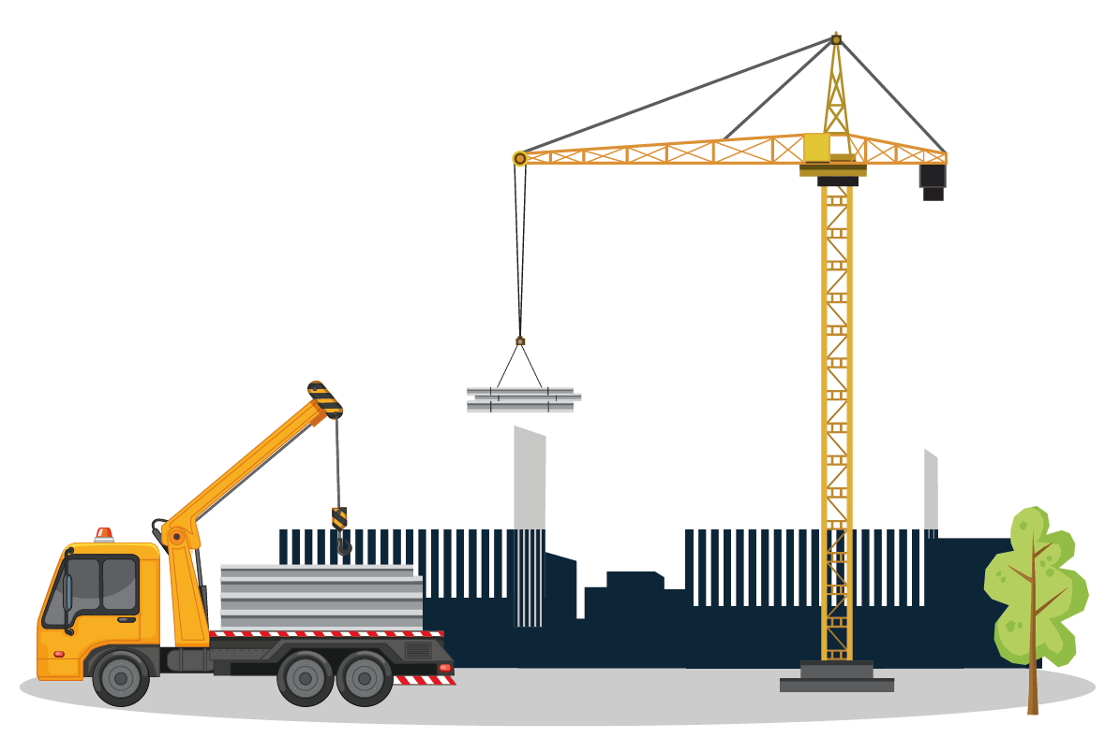

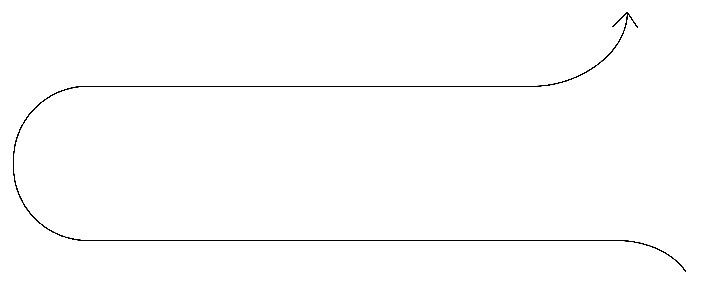

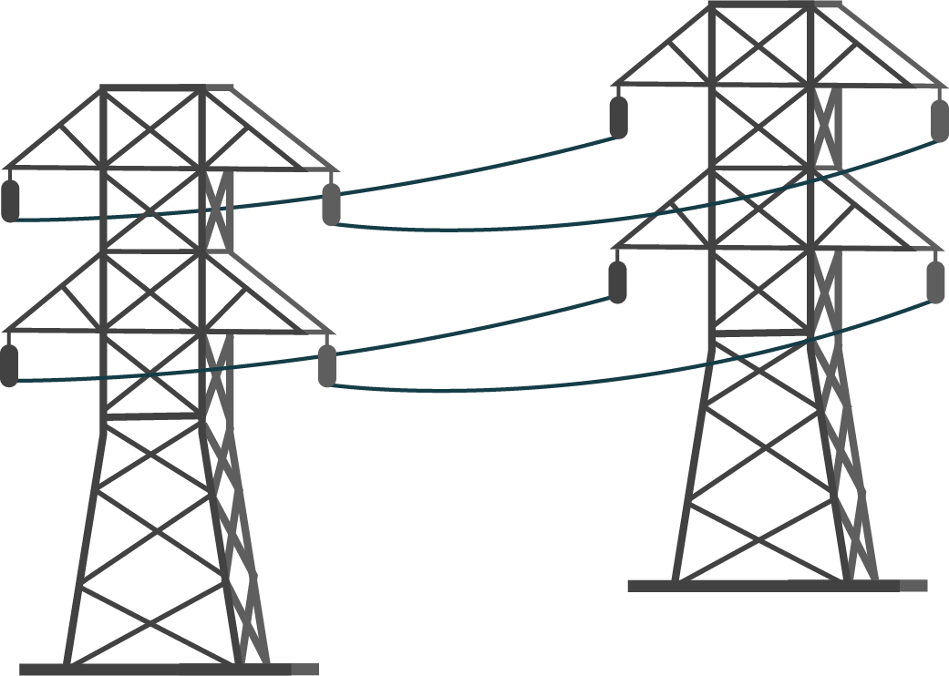








Vår historia
2025
O3 40 år
OKG 60 år
2002
Modernisering av O1 genomförs
2009
Modernisering
av O3 inleds
2015
OKG:s ägare fattar beslut om en stängning i förtid av O1/O2
2023
Första externa vätgasleveransen
2024
Fördjupad förstudie om drifttidsförlängning av O3. Mål att drivas till 2060
1989
Effekthöjning
av O3
1985
O3 tas i drift
1974
O2 startar.
O3 får tillstånd
att byggas
1970
O1står klar
1969
Byggnationen av
O2 påbörjas
1966
Byggnationen av
O1 påbörjas
1965
OKG bildas den 14 juli
Sekretessklass: Öppen
Notes:
Här kommer en sammanfattning av viktiga händelser i OKG:s historia och utveckling genom åren.
Företaget OKG (Oskarshamns Kraftgrupp) bildas den 14 juli 1965 och en reaktor på 400 MW beställs.
Året därpå påbörjas byggnationen av reaktorn Oskarshamn 1.
Redan 1967 lämnas en begäran om att få bygga en andra reaktor in, Oskarshamn 2, med en effekt på 600 MW.
Regeringen godkänner denna begäran 1969 och byggnationen av O2 påbörjas.
1970 står O1 klar och fasas in på elnätet för första gången året därpå. O1 blir Sveriges första kommersiella reaktor för elproduktion och invigs av Gustav VI Adolf.
1973 lämnas en begäran att få bygga en tredje reaktor, O3, på Simpevarpshalvön in. Denna med en effekt på 1000 MW.
1974 startar O2 för första gången samtidigt som O3 får tillstånd att byggas.
1980 påbörjas byggnationen av O3 och byggnationen av CLAB (Centralt mellanlager för använt kärnbränsle), ett stenkast där ifrån. CLAB drivs av SKB (Svensk Kärnbränslehantering).
1985, endast 5 år efter första spadtaget, står Oskarshamn 3 klar och tas i drift samma år.
1989 genomförs en effekthöjning av O3, från tidigare 1000 MW till 1200MW.
Under 90-talet och fram till 2002 genomförs inte mindre än tre moderniseringsprojekt av O1.
2005 fyller OKG som företag 40 år.
2009 inleds Projekt Puls som är en modernisering av O3. Projektet avslutades 2012 och innebar en ytterligare effekthöjning till dagens 1450 MW.
2015 fattar OKG:s ägare beslut om att, av ekonomiska skäl, stänga O1 och O2 i förtid.
2020 – Undersökning av livstidsförlängning av O3 inleds, med målet att kunna driva reaktorn fram till 2060.

Slide 6



Vem är OKG:aren?
Snittåldern är 49 år
Ungefär 2 av 10 är kvinnor
Genomsnittligt antal arbetsår 18,4
Uppåt 600 medarbetare
Sekretessklass: Öppen
Notes:
På OKG är vi cirka 600 medarbetare, exklusive entreprenörer och konsulter. Det genomsnittliga arbetstiden på OKG är lång, hela 18,4 år samtidigt som vi har en snittålder bland våra medarbetare på 49 år. Ungefär två av tio är kvinnor (ökar), något som går i linje med hur det ser ut i resten av både kärnkrafts- och energibranschen i stort. Detta är något vi vill förändra och jobbar med att attrahera ännu fler kvinnor till vår verksamhet. På OKG arbetare ett stort antal olika kompetenser, och det är långt ifrån en arbetsplats som endast utgörs av ingenjörer. Allt ifrån driftpersonal, inköpare, kompetensutvecklare, säkerhetspersonal etcetera. är exempel på områden vår personal verkar inom.

Slide 7

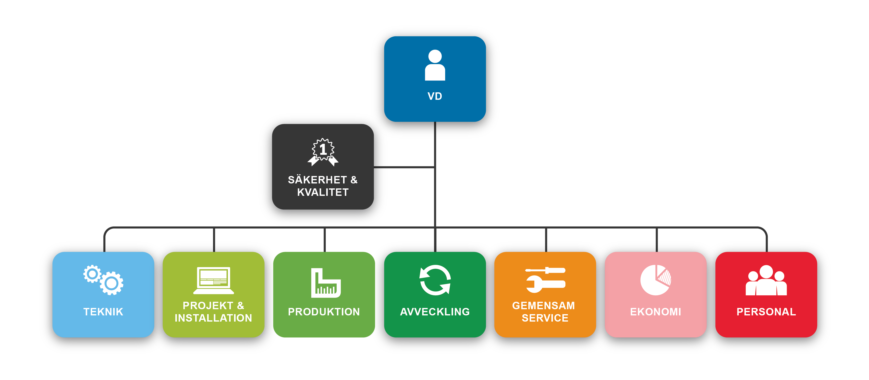
Organisationen
Linjeorganisation
Beredskapsorganisation
Revision
Sekretessklass: Öppen
Notes:
OKG är en stor organisation bestående av avdelningarna: Teknik, Projekt & Installation, Produktion, Avveckling, Gemensam Service, Ekonomi och Personal. Varje avdelning består i sin tur av flera olika enheter med olika fokusområden. Ledorden mellan alla funktioner är alltid säkerhet och kvalitet, det vill säga att uppgifter ska utföras på ett så kvalitativt sätt som möjligt så länge det kan göras på ett tryggt och säkert sätt.
Verksamheten består i grova drag av tre delar: Linjeorganisationen (där det dagliga arbetet sker), Beredskapsorganisationen (övning och beredskap vid särskilda händelser) samt Revision. En revisionsavställning sker årligen vid ett kärnkraftverk och är en period då anläggningen tas ur drift för att genomföra planerade underhållsarbeten. Vid en revision ska många arbeten utföras under en begränsad tid, vilket gör att mycket extern arbetskraft i form av entreprenörer tas in under den aktuella perioden.
Det finns även ytterligare en Avdelning, säkerhetsavdelningen, som är en central funktion i organisationen som ser till att OKG:s mantra ”säkerheten främst” alltid genomsyrar arbetet. Den illustreras av den svarta rutan i bilden.

Slide 8
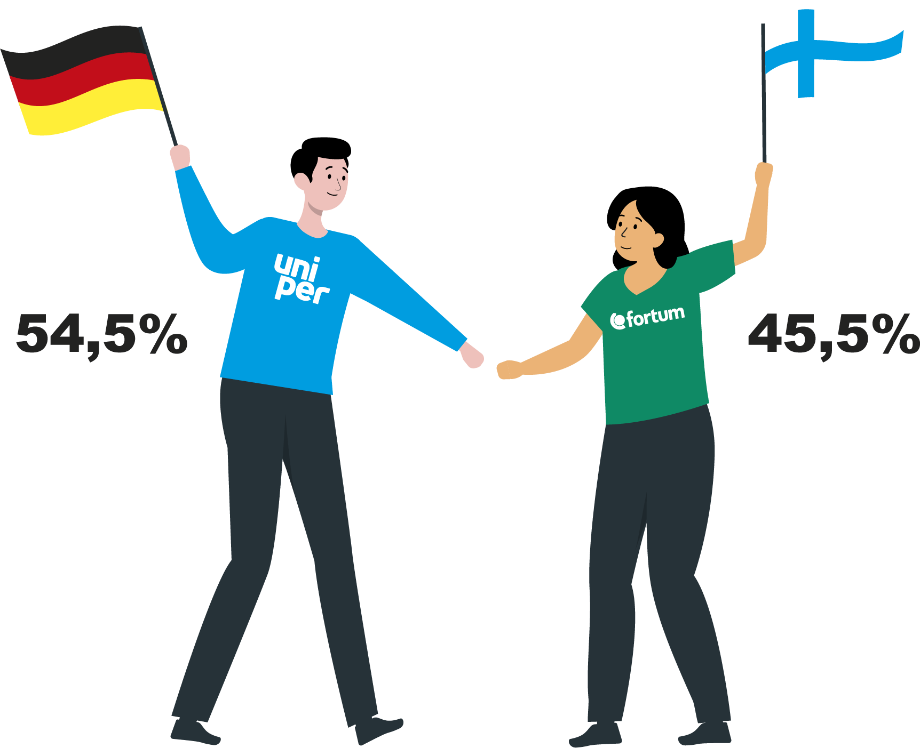

Våra ägare
OKG ägs av Uniper (54,5 %) och Fortum (45,5 %)
Sekretessklass: Öppen
Notes:
OKG är ett enskilt bolag, men ingår i den tyska koncernen Uniper. OKG:s faciliteter ägs av Uniper tillsammans med det finska energibolaget Fortum, med en uppdelning av 54,5 % respektive 45,5%.
OKG:s ägare är riktiga energijättar på den internationella marknaden och är verkar inom flertalet olika områden i energibranscen.

Slide 9




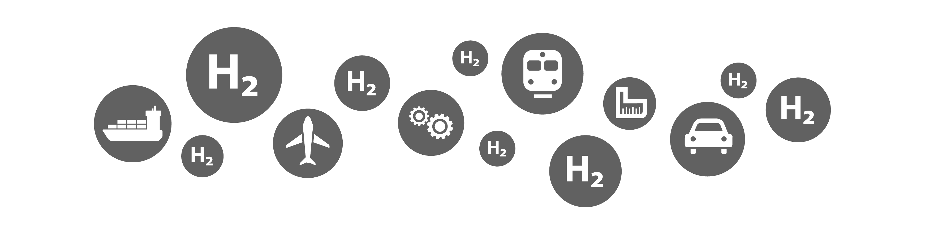
Våra affärer – ett energicentrum
O3 är en av världens största kokarvattenreaktorer med en maximal effekt på 1450 MW. Den är rustad för drift till minst år 2045. O3 producerade under 2021 11 TWh fossilfri el, vilket motsvarar hushållsel till ca 500 000 svenska villahushåll.
Nedmontering och rivning av O1 och O2 utvecklar unika kunskaper, färdigheter och erfarenheter.
Vätgas.
Sekretessklass: Öppen
Notes:
Produktion:
Den fossilfria elproduktionen utgör en stor del av OKG:s affär.
I ett kärnkraftverk används anrikat uran som bränsle. Uranet är placerat i fyra meter långa bränsleelement som är omgivna av vatten inne i reaktortanken. När uranatomer klyvs utvecklas värme. Värmen får vattnet i reaktortanken att koka.
Det kokande vattnet i reaktortanken blir till ånga som leds via rör vidare till turbinanläggningen. Ångan driver turbinen som står i förbindelse med en generator som i sin tur omvandlar rörelsen till elström. Strömmen transformeras upp och leds ut på nätet via 400 kV-ledningar.
O3 är en av världens största kokarvattenreaktorer med en maximal effekt på 1450 MW. Den är rustad för drift till minst år 2045. O3 producerade under 2021 11 TWh fossilfri el, vilket motsvarar hushållsel till ca 1 000 000 svenska hushåll.
Nedmontering och rivning:
OKG tar ansvar för hela den kärntekniska livscykeln och förutom att producera säker och konkurrenskraftig el med kärnkraft, ingår det i uppdraget även att genomföra en ansvarsfull och kostnadseffektiv avveckling av de anläggningar som tas ur drift.
Under 2015 fattade OKGs dåvarande majoritetsägare beslut om en förtida stängning av Oskarshamn 1 (O1) och Oskarshamn 2 (O2).
Hittills är över 10 000 ton material av O1 och O2 nedmonterat och rivet. Målbilden är att avvecklingsarbetet av reaktorerna ska vara helt färdigställt till den siste december 2028. Genom att ta ansvar för hela livscykeln utvecklas unika kunskaper och färdigheter, något som leder till ett värdefullt erfarenhetsutbyte med andra övriga aktörer i kärnkrafsbranschen.
Kompetens, materialåtervinning, samarbeten.
Vätgas:
OKG sedan länge drivit en vätgasanläggning i anslutning till anläggningsområdet. Vätgasen som produceras används för att kyla generatorn på Oskarshamn 3. Eftersom det numera endast är Oskarshamn 3 som är i drift innebär det att det finns en överkapacitet på vätgas, som nu kommer till användning för andra ändamål. Målet är att framöver skala upp produktionen och därmed öka mängden för kommersiellt bruk,

Slide 10


Säkerheten främst
World Association of Nuclear Operators
En internationell, icke vinstdrivande organisation med uppdraget att maximera säkerheten hos världens kommersiella kärnkraftverk.
International Atomic Energy Agency
Ett organ inom Förenta Nationerna (FN) med tre huvudsakliga uppgifter: säkerhet, vetenskap och teknologi.
Sekretessklass: Öppen
Notes:
På OKG har vi valt att arbeta med en enkel modell av säkerhetskultur som utgörs av tre delar: förståelse, riskstyrning och beteende i kombination med rekommendationer från WANO och IAEA.
På OKG är ett viktigt tema inom säkerhetskultur att bevara ett öppet klimat där man kan ifrågasätta, komma med förslag till förbättringar och samtidigt vara lyhörd, alltså en god dialog för ökad insikt och förståelse. Viktiga aspekter i säkerhetskulturarbetet är även att dra lärdomar från erfarenheter och tillämpa dessa samt att kunna rapportera händelser utan att vara orolig för repressalier. Den absolut viktigaste aspekten och basen för en god säkerhetskultur är att samtliga medarbetare på OKG tar ägarskap av säkerhetskulturarbetet och ständigt agerar med säkerheten i främsta fokus.
Att arbeta med säkerhetskultur handlar alltså i stor utsträckning om att jobba med attityder, värderingar och beteenden och att förstå hur dessa delar påverkar varandra och gemensamt skapar förutsättningar för en säker arbetsplats.
Genom att arbeta tvärfunktionellt och alltid följa de internationella organens instruktioner, genomsyras OKG:s verksamhet av trygghet och säkerhet. Detta är alltid högsta prioritet.

Slide 11
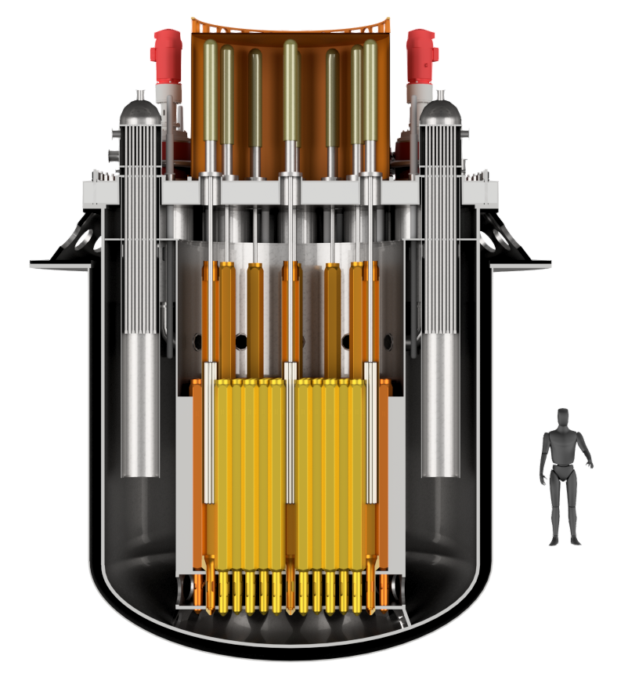
Framtiden med oss
Vår vision – ett unikt energicentrum för samhällets välfärd
Garantera stabil och säker drift av O3 under många årtionden till framöver.
SMR (Small Modular Reactors). OKG, Uniper och Blykalla, ett samarbete som drivs via SMR AB, etablerade under 2025 en elektriskt testreaktor på Simpevarpshalvön. En milstolpe för svensk kärnkraft på 2020-talet.
Copyright: Blykalla Reaktorer
Sekretessklass: Öppen
Notes:
Framtiden på OKG är full av möjligheter.
O3 kommer vara i drift under många årtionden framöver, och målet är att livstidsförlänga reaktorn till minst 2065.
Energimyndigheten har beviljat ett forskningsanslag till SMR AB för att bygga en modulär testanläggning på Simpevarpshalvön.
Arbetet med nedmonteringen och rivningen av O1/O2 kommer pågå fram till 2028. Denna verksamhet skapar nya möjligheter för att utveckla OKG som energicentrum.

Slide 12
Myndighetskrav
SSMFS 2021:6 5kap §7
SSMFS 2018:1 3kap §16-17, §19
SSMFS 2008:1 2kap §9 punkt 4
Sekretessklass: Öppen

Slide 13
Tolkning av myndighetskrav
Identifierade avvikelser ska omhändertas kontinuerligt.
Avvikelser ska riskbedömas samt omhändertas och prioriteras därefter. Hantering av avvikelser med inverkan på den kärntekniska säkerheten och personsäkerhet ska ha högsta prioritet.
Genomförda åtgärder för att förhindra återupprepning av identifierade brister ska dokumenteras samt följas upp utifrån den förväntade effekten.
Sekretessklass: Öppen

Slide 14
Omhändertagande av myndighetskrav
Metoder/ rutiner ska utformas så att det stimulerar viljan att rapportera. Samtliga medarbetare ska kunna rapportera observationer och ska uppmuntras att identifiera och rapportera dem.
Enligt ovan krav ska rutiner upprättas, införas och underhållas för att:
− identifiera avvikelser för att dessa ska omhändertas kontinuerligt
− avvikelser ska riskbedömas samt omhändertas och prioriteras därefter
− hantering av avvikelser med inverkan på den kärntekniska säkerheten och personsäkerhet ska ha högsta prioritet.
− dokumentera åtgärder för att förhindra återupprepning av identifierade brister samt att uppföljning av effekt av dessa ska ske
Sekretessklass: Öppen

Slide 15
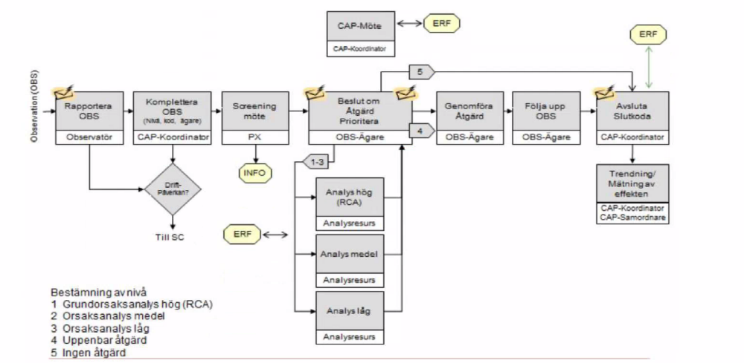
CAP-process
Sekretessklass: Öppen
Notes:
Berätta om vad CAP innebär

Slide 16
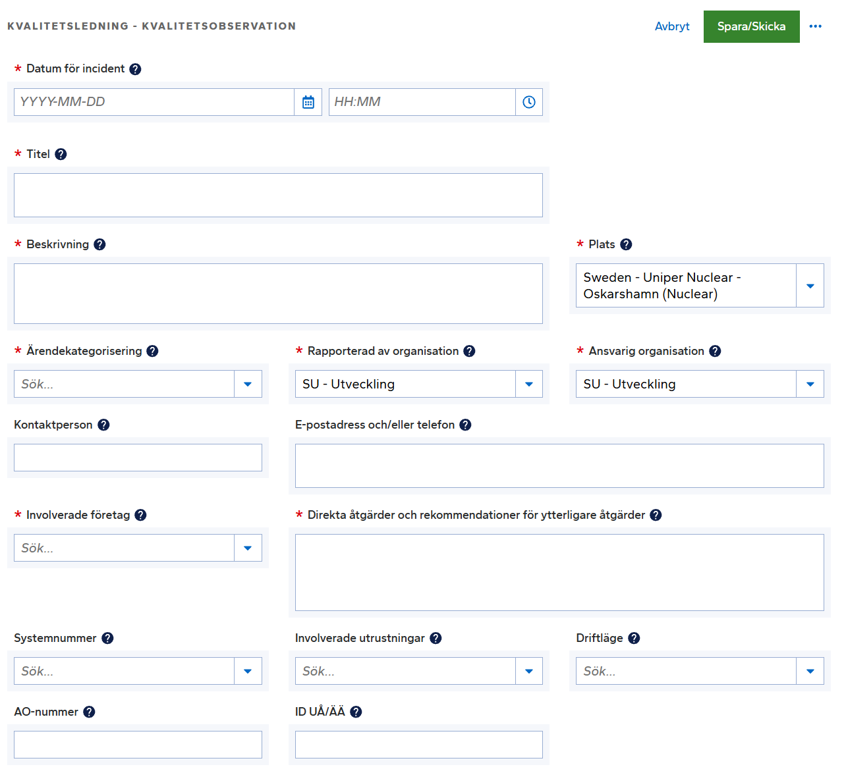

Möjlighet att rapportera
Sekretessklass: Öppen
Notes:
Berätta om vad CAP innebär

Slide 17
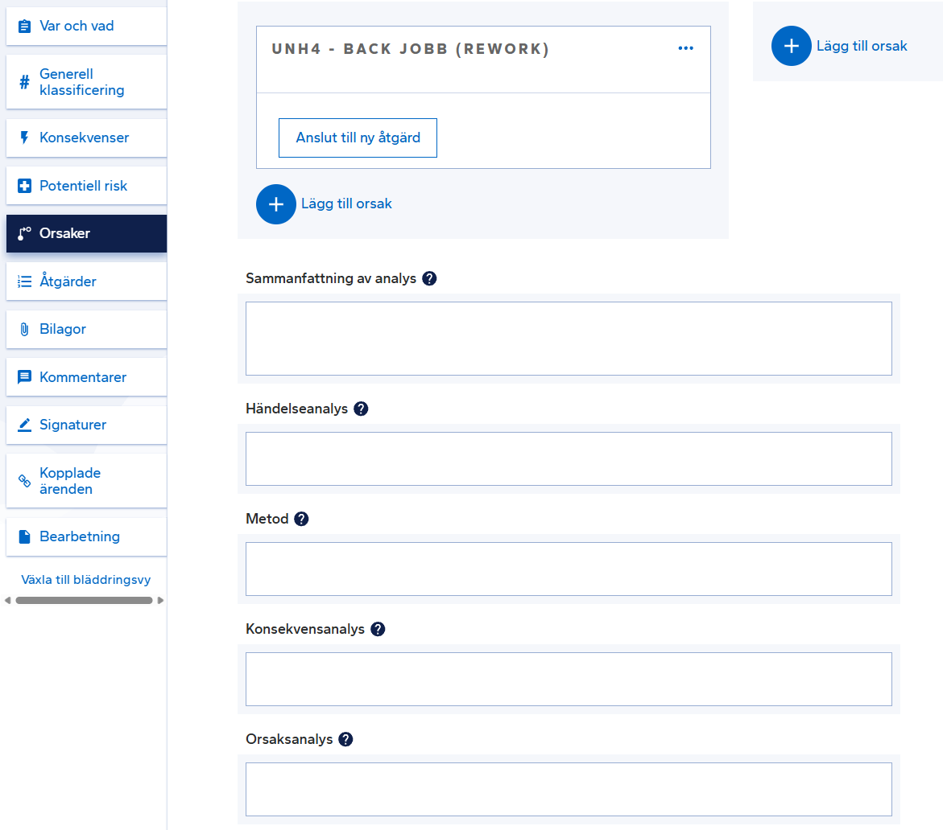
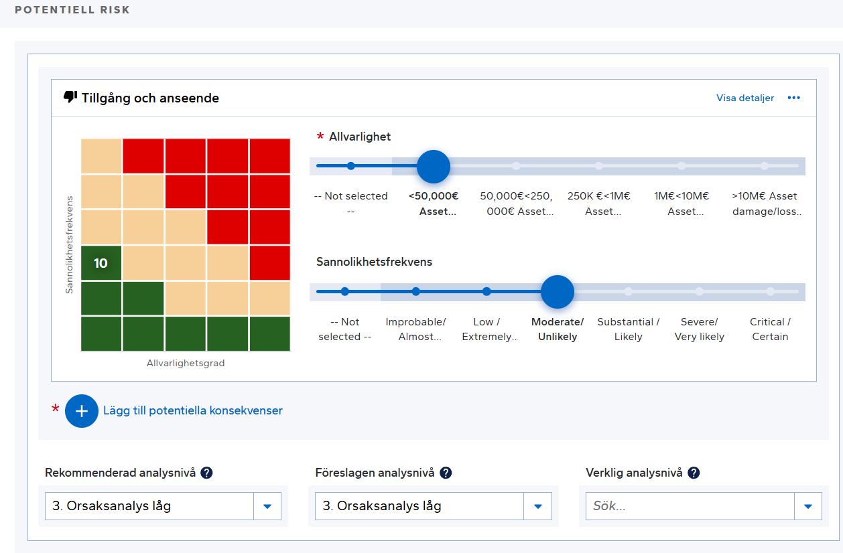
Systemstöd
Sekretessklass: Öppen
Notes:
Berätta om vad CAP innebär

Slide 18
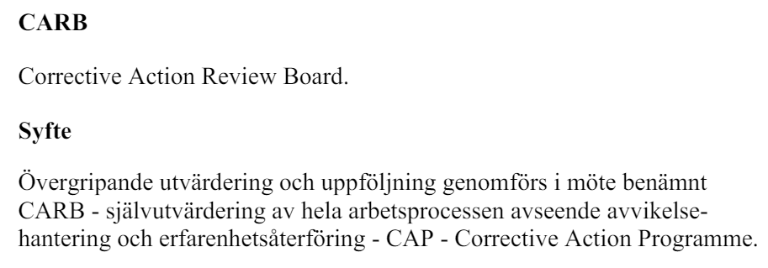
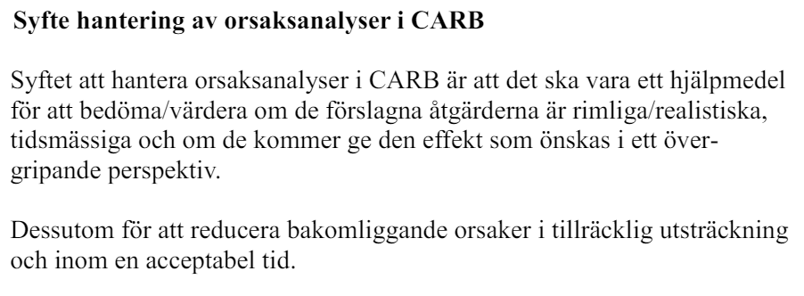
CARB
Sekretessklass: Öppen
Notes:
Berätta om vad CAP innebär

Slide 19
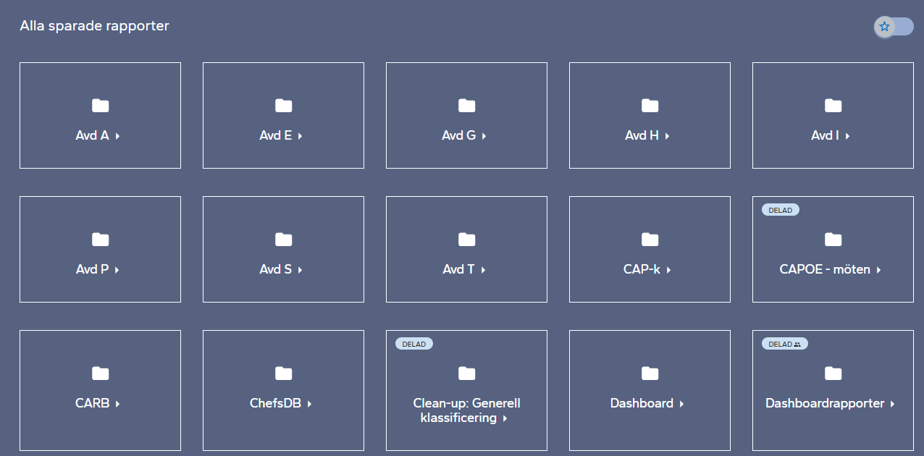
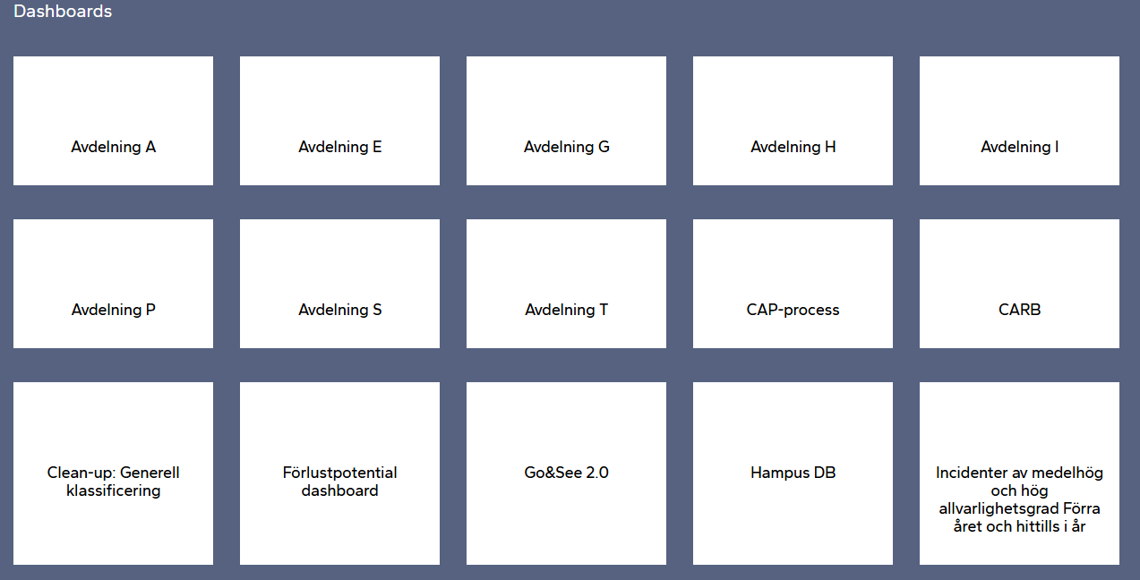
Uppföljning
Sekretessklass: Öppen
Notes:
Berätta om vad CAP innebär

Slide 20
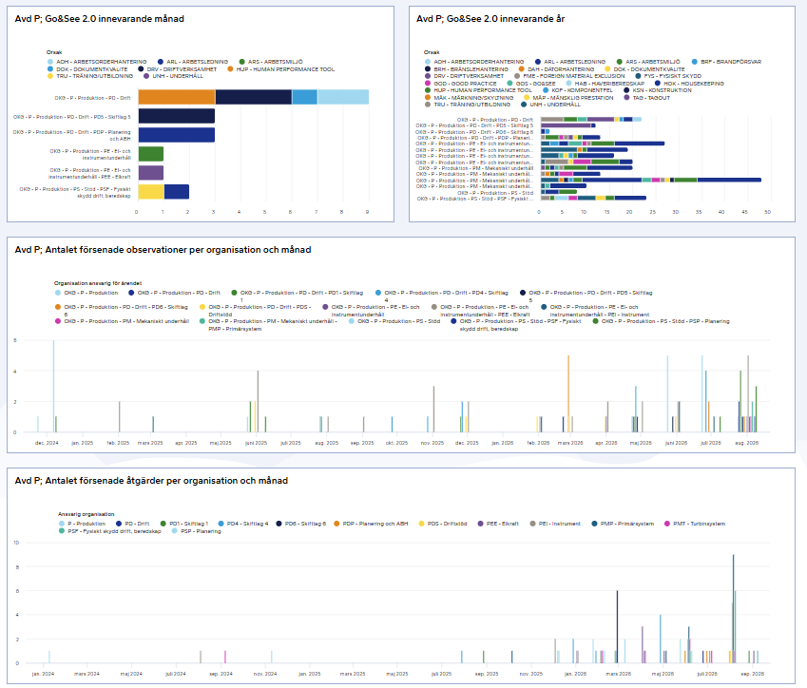
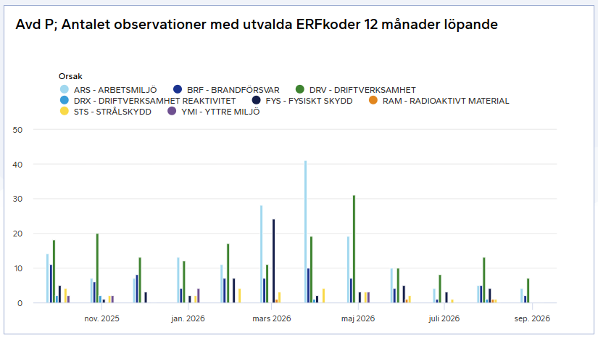
Uppföljning
Sekretessklass: Öppen
Notes:
Berätta om vad CAP innebär

Slide 21
Vägen framåt
PI-Team
  Kvalitetsuppföljning
  Uppföljning av trender/mönster
  Blindspots
Nytt systemstöd
AI-stöd
Sekretessklass: Öppen
Notes:
Berätta om vad CAP innebär

Slide 22

Frågor?
Sekretessklass: Öppen
Notes:
Berätta om vad CAP innebär

Slide 23

Tack för att ni lyssnade!
Webb: www.okg.se
LinkedIn:
OKG
Facebook:
@OKGAB
Instagram:
@okg.se
Spotify:
okg.se
Sekretessklass: Öppen
Notes:
Tack!
Följ oss gärna i våra olika kanaler.

